Slide 1
2022 – Semaine 20 du Lundi 16 au Samedi 21 mai

Slide 2
SCPI OUVERTES : à date chez CNP & BPCE VIE (HORS TEORA BY NWM) & SCPI en direct
Assurance Vie / Valeurs mobilières : VEGA IM : Performances des OG et GSM
Assurance Vie / Valeurs mobilières : VEGA IM : La lettre HEBDO du 9 mai 2022
Semaine 20
2

Slide 3







ACTIONS COMMERCIALES / COLLECTE
SCPI OUVERTES A DATE CHEZ CNP & BPCE VIE (HORS TEORA BY NWM) & SCPI EN DIRECT
SCPI
Semaine 20
3

Slide 4

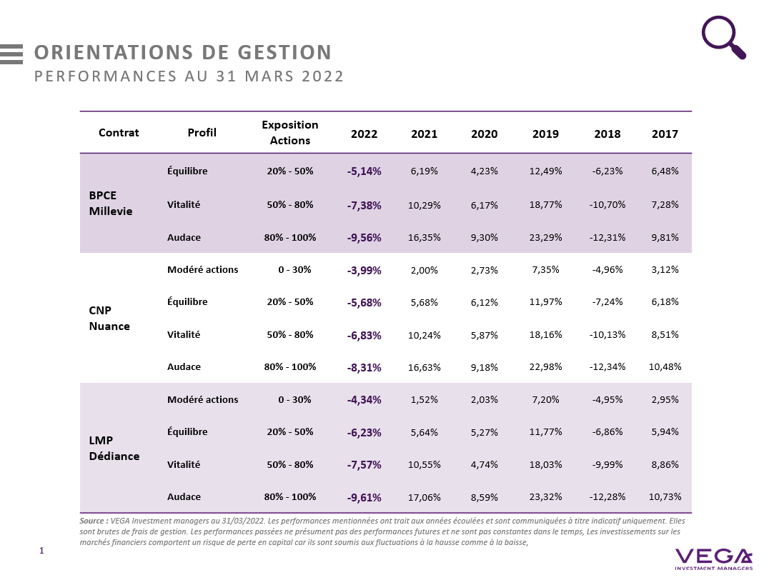
ACTIONS COMMERCIALES / COLLECTE
PERFORMANCES OG –GSM T 1 -2022 (1/2)
MARCHES FINANCIERS
OG-GSM
Semaine 20
4

Slide 5
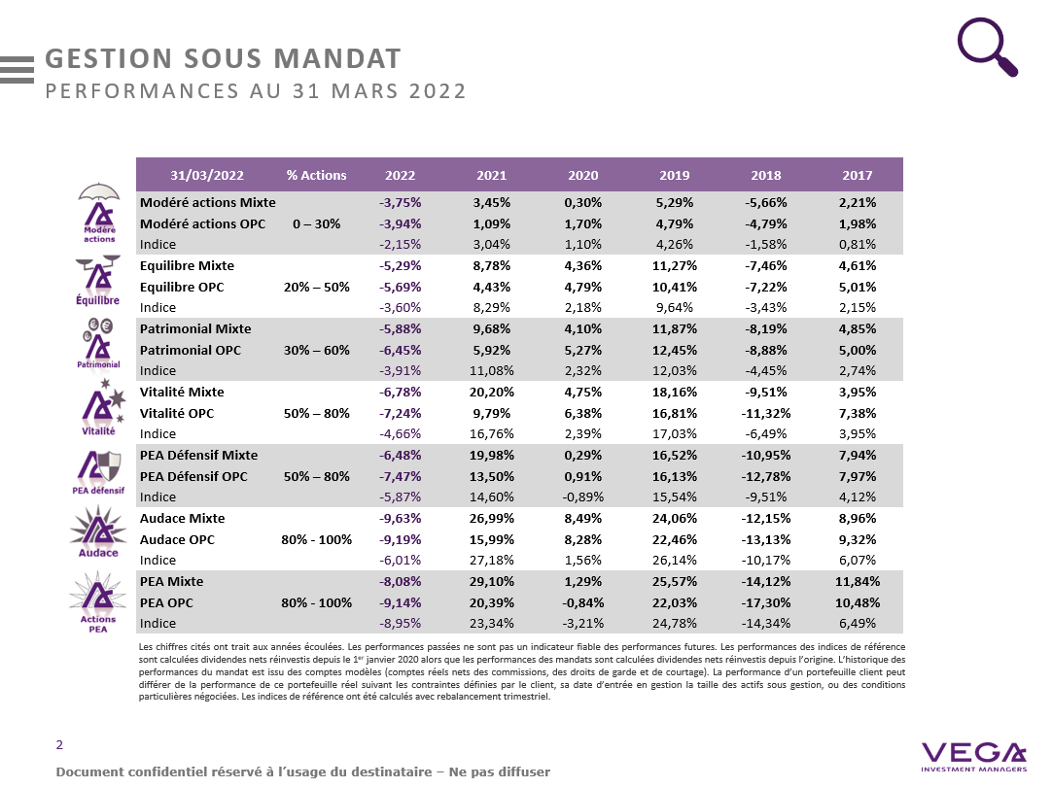
ACTIONS COMMERCIALES / COLLECTE
PERFORMANCES OG –GSM T 1 -2022 (2/2)
MARCHES FINANCIERS
OG-GSM
Semaine 20
5

Slide 6

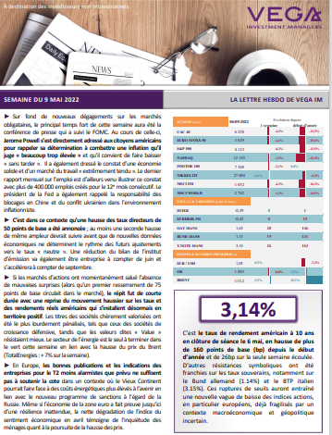

ACTIONS COMMERCIALES / TOUS DOMAINES
LA LETTRE HEBDO DU 9 MAI 2022
MARCHES FINANCIERS
Pour la consulter
cliquez sur l’ image →
Semaine 20
6

